Slide 1
Spiegelbeeld

Slide 2
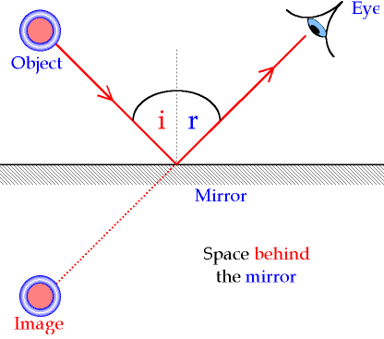
Spiegelbeeld II
Belangrijke kenmerken:
Voorwerpafstand is beeldafstand.
Je kijkt naar het beeld.
Je trekt een lijn van het object naar de spiegel.
Teken de pijl voor de richting van het licht.

Slide 3
Spiegelbeeld II
http://www.schoolphysics.co.uk/

Slide 4
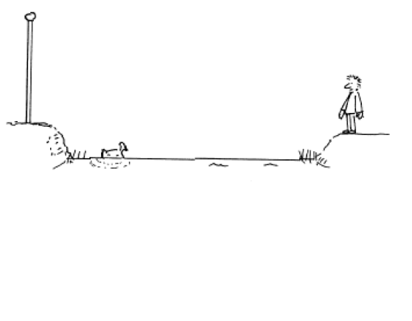
Hoe teken je het verloop van een lichtstraal?
De Spiegelwet

Slide 5
Er zijn twee belangrijke regels.
De Spiegelwet

Slide 6
Belangrijk
Spiegelbeeld
Voorwerpafstand = beeldafstand
Lijnen achter de spiegel altijd stippelen. De normaal tekenen als stippellijn.
Geef beeld van p aan met p’
Tip: Verleng altijd de spiegel.

Slide 7
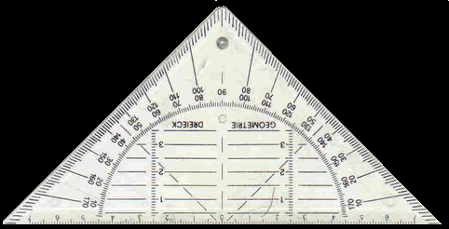
1) Teken spiegelbeeld P of O
P
O
P’

Slide 8
2) Teken de lichtstraal
P
O
P’

Slide 9
3) Teken te orginele lichtstraal
P
O
P’

Slide 10
4) Zet pijl.
P
O
P’

Slide 11
Het licht van het voorwerp gaat naar het spiegelbeeld van het oog (O’)
LICHT - WEERKAATSING
P
O
O’
P’

Slide 12
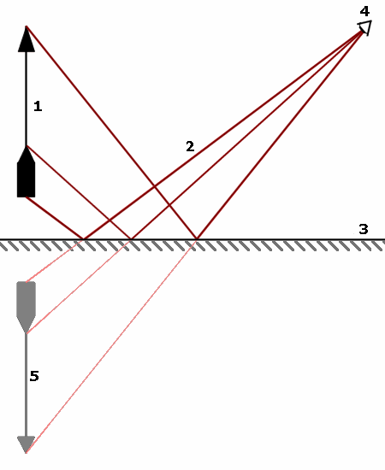
Een voorwerp zien
LICHT - WEERKAATSING
Lichtlijnen vanaf het voorwerp komen denkbeeldig vanuit het beeld en andersom.

